Slide 1


KPI’S & BUSINESS APPLICATIONS
Data Science
Notes:
Slide para presentación

Slide 2


Agenda
KPIs & Business Applications
Funciones en SQL
Orden de las sentencias

Slide 3

OBJETIVOS DE LA CLASE
Al finalizar esta lecture estarás en la capacidad de…
-Comprender el concepto y características de los KPI.
-Conocer algunos ejemplos de los KPI’s más importantes.

Slide 4


Al finalizar cada uno de los temas, tendremos un espacio de consultas.
Hay un mentor asignado para responder el Q&A.
¡Pregunta, pregunta, pregunta! :D

Slide 5

¿Qué es un KPI?

Slide 6


Indicador clave de rendimiento, es útil para el seguimiento de los resultados en función de un objetivo definido.

Slide 7
Características
Medible
Relevante
Alcanzable
Aunque suene obvio, un KPI debe de poder medirse.
No te llenes de datos, selecciona sólo los más importantes.
Los objetivos deben ser realistas.
Exacto
Periódico
Elige sólo la parte más precisa de toda información recabada.
El indicador tiene que ser analizable periódicamente.

Slide 8

Un KPI es un número, que puede obtenerse de manera directa o mediante alguna fórmula de cálculo.
Por ejemplo, si el objetivo es incrementar las ventas anuales un 25 %, nuestro KPI sería el resultado de “VENTAS ACTUALES x 1.25”.
Ese mismo KPI podría expresarse en N° de unidades, volumen de ventas, etc., depende del objetivo.
Notes:
Los KPI’s además se relacionan con el nivel de responsabilidades sobre los resultados en una organización. Tomando el ejemplo anterior, un agente de ventas puede tener un KPI individual que contribuya a cumplir con el objetivo operativo del área.
En la industria de la tecnología es muy común que una empresa se financie a través de capital de riesgo, por lo que la definición y seguimiento de buenos KPI son cruciales para acceder a nueva inversión y asegurar el éxito de la compañía.

Slide 9

Ejemplos de KPI’s

Slide 10


KPI´s relevantes en tecnología
Runway
CAC
ROI
Conversion rate
LTV
Churn rate

Slide 11
Runway
Es la cantidad de tiempo de vida que tiene una startup antes de quedarse sin efectivo, medido en número de meses.
Gastos mensuales totales. (Expresado en meses).
Runway
Efectivo

Slide 12

Por ejemplo, si una startup gasta USD $ 10 mil al mes y tienes USD $ 50 mil en caja, tiene 5 meses de “vida”.
I
KPI’S
Notes:
(Full Stack) assessment

Slide 13
Conversion rate
Permite conocer la capacidad de monetizar un negocio.
La tasa de conversión es la cantidad de clientes que compraron mi producto sobre la cantidad total de clientes "registrados" o "interesados".

Slide 14
Para cada paso se puede medir una conversión:
Convertir registros registros visitas al sitio
Convertir inicios de procesos inicios de procesos registros
Convertir compras Compras Inicios del proceso de compra.

Slide 15
CAC
Los modelos de atribución permiten fidelizar esta métrica a partir de poder distinguir de qué campañas o anuncios se atribuye un cliente.
CAC
Suma de los costos de adquisición directos e indirectos de cada canal
Número total de usuarios captados
I
KPI’S

Slide 16
LVT
Es el valor neto de ingresos que genera un cliente durante el tiempo que permanece en cartera.
LVT
Compra media
Cantidad de compras
Tiempo activo en cartera
I
KPI’S

Slide 17
ROI
ROI (Return On Investment):
Esta métrica permite medir el retorno de un determinado proyecto o una empresa, puede darse el caso de que sea en base a estimaciones o variables concretas.
Inversión total del proyecto
Inversión total del proyecto
ROI
Ingresos
I
KPI’S

Slide 18
ROI de una campaña de Facebook Ads
ROI
CI
IT
IT
CT: Compras totales de clientes que fueron captados por Facebook Ads.
IT: Inversión total en anuncio de Facebook Ads
I
KPI’S
Notes:
(Full Stack) assessment

Slide 19
Churn rate
El churn rate es la tasa de cancelación o abandono registrada en la cartera de clientes.
Clientes al cierre del período Nuevos clientes del período
Churn rate
Clientes de baja del período
I
KPI’S

Slide 20
Funciones en SQL

Slide 21
Funciones en SQL
Para construir KPI es importante relacionar distintas variables y obtener conclusiones a partir de los cálculos que realizamos. Comencemos ahora con un primer acercamiento en SQL.

Slide 22
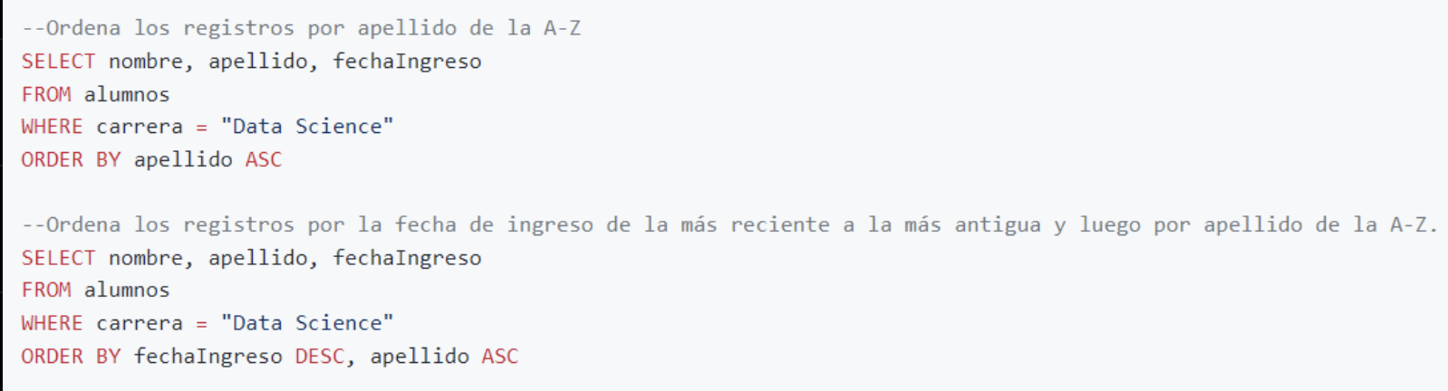
ORDER BY

Slide 23
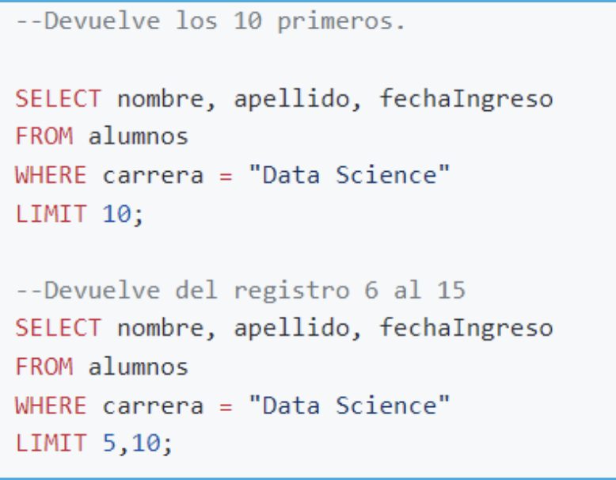
LIMIT

Slide 24
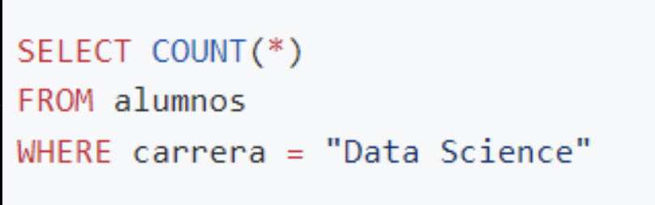
COUNT

Slide 25
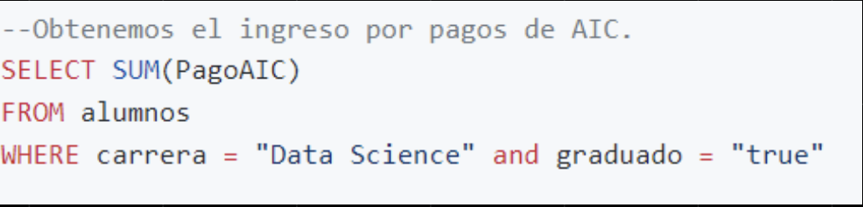
SUM

Slide 26
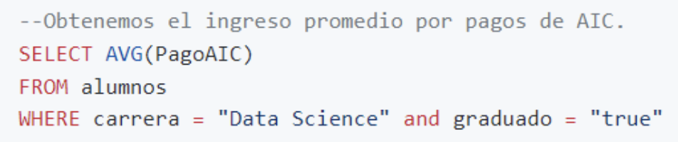
AVG

Slide 27
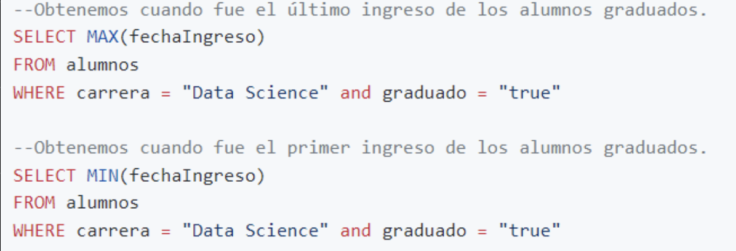
MAX - MIN

Slide 28
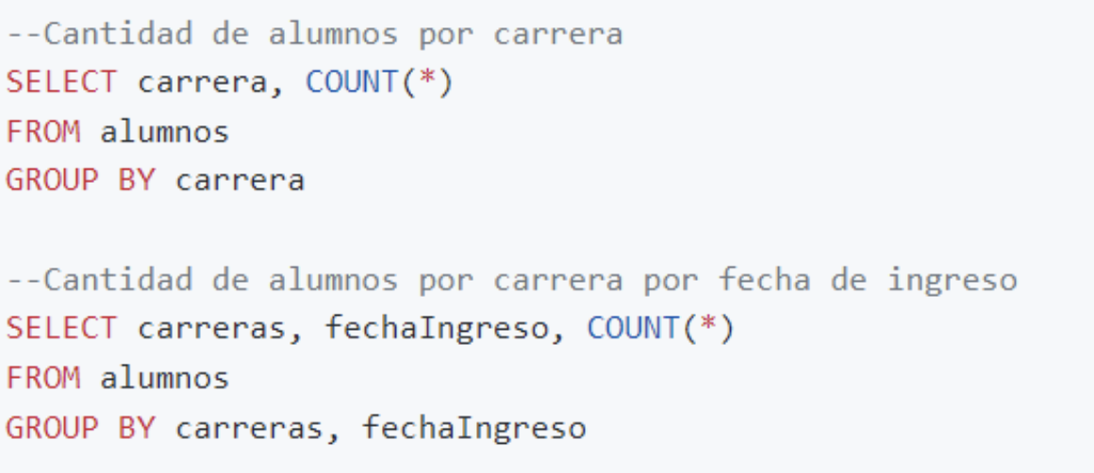
GROUP BY

Slide 29
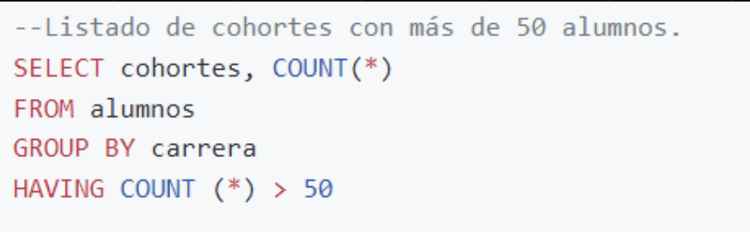
HAVING

Slide 30

ORDEN DE LAS SENTENCIAS
01
SELECT: definir los campos a mostrar en la consulta, cuando utilizamos (*) mostramos todos los campos.
02
FROM: establecer desde qué tabla se obtendrán los campos.
03
WHERE: Condiciones de filtro.

Slide 31
ORDEN DE LAS SENTENCIAS
04
GROUP BY: Agrupar los campos en caso de tener funciones de agregación en SELECT.
05
HAVING: Se establecen filtros sobre los campos agregados, es importante agrupar antes de filtrar con HAVING.
06
ORDER BY: Por último, ordenamos según los criterios necesarios.

Slide 32
Resumen

Slide 33

¿Preguntas?
¿Dudas

Slide 34

Resumen
TEMA | …..
TEMA | …..
TEMA | …..
Notes:
Agregar los conceptos vistos.

Slide 35

¿Alguien dijo Homework?
Notes:
1920 x 1080

Slide 36
Próxima lecture
CONEXIÓN CON SQL
Notes:
Slide para presentación

Slide 37


Click on me
Dispones de un formulario en:
¡Feedback!
Homeworks
Guías de clase
Slack
Notes:
Tu feedback es muy importante.
Es importante recordar que al final de cada Homework o Guia de clase, tendrás acceso a un formulario para reportar mejoras (o errores) de los recursos educativos que vas usando y de esta forma podremos accionar y mejorar la experiencia de ustedes y los que vendrán.
(Recomendamos que el instructor pueda abrir el formulario)

Slide 38








